Slide 1
객체지향 프로그래밍4 패키지(package)
유응구 (egyou@induk.ac.kr)
http://lms.induk.ac.kr

Slide 2
학습에 앞서
학습 배경
자바 프로그램은 다수의 클래스와 인터페이스들 뿐 아니라 다양한 자원들을 포함하고 있기 때문에 이들을 관리하는 것은 매우 중요하다.
연관성 있는 프로그래밍 요소를 하나의 집합 또는 모음으로 다룰 수 있다면 관리가 편리해진다.
학습 목표
연관된 클래스와 인터페이스를 효율적으로 관리할 수 있는 방법에 대하여 알아보고, 이를 통해 프로젝트 관리 능력을 배양한다.

Slide 3
계속
학습 내용
패키지의 정의와 특징과 장점에 대하여 알아본다.
패키지 사용에 대하여 알아본다.
손쉬운 배포를 위한 jar 파일 생성에 대하여 알아본다.
주요 용어
package, default package, import, static import, classpath

Slide 4
패키지(package)
what
연관된 클래스, 인터페이스들의 모음
디렉토리와 대응되는 계층 구조를 가짐
why or benefit
연관성 있는 클래스들의 분류를 편리하게 하여 관리를 손쉽게 할 수 있다.
개발자가 같은 클래스 이름으로 개발을 하여도 이름 충돌을 피할 수 있도록 네임스페이스(namespace) 관리를 제공한다.
접근 권한을 조정할 수 있다.

Slide 5
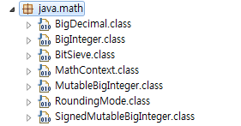
패키지 선언과 종류
선언 구문 구조
package packageNameList;
packageNameList는 계층성을 가지며, 디렉토리 구조와 연관성 있음
패키지별로 접근 권한을 다르게 할 수 있음
예) java.math 패키지에 포함된 클래스들의 소스 코드 맨 첫 부분에는 package java.math;가 존재함

Slide 6
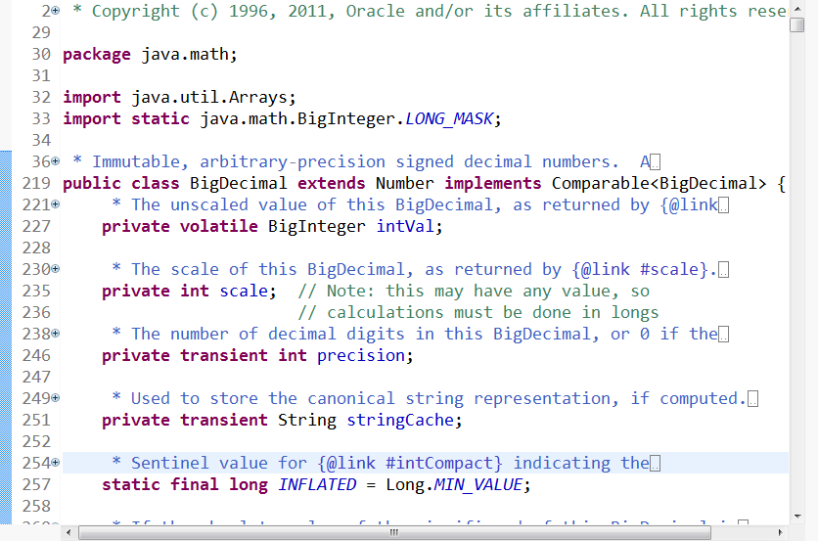
계속

Slide 7
패키지 사용
사용 구문 구조
import packageNameList.className;
className 이라는 이름의 클래스만 사용(실행 시 로딩)
import packageNameList.*;
패키지에 포함된 모든 클래스들을 사용(실행 시 로딩)
대응 규칙
현재 디렉토리의 하위 디렉토리나 CLASSPATH에서 설정된 디렉토리의 하위 디렉토리에 대응됨

Slide 8
계속
CLASSPATH의 역할
클래스 로딩을 위한 파일 검색 순서를 결정함
검색 순서
표준 라이브러리 검색, 악의적인 수정으로 인한 문제 방지
현재 디렉토리 검색
지정한 패키지(rt.jar) 검색
package로 선언된 패키지를 디렉토리 형식으로 변환한 디렉토리 검색

Slide 9
계속
Windows에서 환경 변수 설정
PATH 환경 변수 설정
set path=[자바설치경로]\bin;%PATH%
CLASSPATH 환경 변수 설정
set CLASSPATH =.;[자바설치경로]\jre\lib\rt.jar;%CLASSPATH%
Linux에서 환경 변수 설정(/etc/profile 파일 편집)
export JAVA_HOME=<설치경로>
export PATH=$JAVA_HOME/bin:$PATH
export CLASSPATH=.:$JAVA_HOME/jre/lib/rt.jar:$JAVA_HOME/lib/tools.jar:$JAVA_HOME/jre/lib/ext:$CLASSPATH

Slide 10
절대 경로 vs. 상대 경로 otherpackage.OPInheritance와 OPNoInheritance
package otherpackage;
public class OPInheritance { // 다른 패키지
String defaultVal = "default : other, inherit";
protected String protectedVal = "protected : other, inherit";
public String publicVal = "public : other, inherit";
}
package otherpackage;
public class OPNoInheritance {
String defaultVal = "default : other, no inherit";
protected String protectedVal = "protected : other, no inherit";
public String publicVal = "public : other, no inherit";
}

Slide 11
절대 경로를 이용한 사용
클래스가 속한 패키지 이름도 기술해야 한다.
package esay10; // 다른 패키지 선언
public class AbsolutePath extends OPInheritance{
public static void main(String[] args) {
otherpackage.AccessModifier am = new otherpackage.AccessModifier();
// OPInheritance 클래스의 서브 클래스
// System.out.println(am.defaultVal); // default is invisible
System.out.println(am.protectedVal); // protected is visible
System.out.println(am.publicVal);
otherpackage.OPNoInheritance opni = new otherpackage.OPNoInheritance();
// System.out.println(opni.defaultVal); // default is invisible
// System.out.println(opni.protectedVal); // protected is invisible
System.out.println(opni.publicVal);
}
}

Slide 12
상대 경로의 이용한 사용
import otherpackage.*;
package esay10; // 패키지 선언
import otherpackage.*; // 패키지 사용, 참조할 클래스의 위치를 알려줌
public class AccessModifier extends OPInheritance{
public static void main(String[] args) {
SamePackage sp = new SamePackage();
System.out.println(sp.defaultVal);
System.out.println(sp.protectedVal);
System.out.println(sp.publicVal);
AccessModifier am = new AccessModifier(); // OPInheritance 클래스의 서브 클래스
// System.out.println(am.defaultVal); // default is invisible
System.out.println(am.protectedVal); // protected is visible
System.out.println(am.publicVal);
OPNoInheritance opni = new OPNoInheritance();
// System.out.println(opni.defaultVal); // default is invisible
// System.out.println(opni.protectedVal); // protected is invisible
System.out.println(opni.publicVal);
}
}

Slide 13
같은 패키지에서 접근 SamePackage.java
package esay10;
public class SamePackage {
private String privateVal; // 클래스 내부에서만 접근 가능함.
String defaultVal = "default : same package";
protected String protectedVal = "protected : same package";
public String publicVal = "public : same package"; public void print() {
privateVal = "private : in class";
System.out.println(privateVal);
}
}
[실행 결과]
default : same package
protected : same package
public : same package
protected : other, inherit
public : other, inherit
public : other, no inherit

Slide 14
계속
디폴트 패키지(default package)
소스 코드에 package 정보를 명시하지 않아서 패키지 이름이 없는 패키지
특징
현재 작업 디렉토리를 대상 디렉토리로 사용함
간단하여 테스트 프로그램 작성시 사용함
다른 패키지에 포함된 클래스들이 접근할 수 없음, 즉 import 할 수 없음

Slide 15

계속
public class DefaultPackage {
public void cannotAccess() {
}
}
public class DefaultPackageTest {
public static void main(String[] args) {
DefaultPackage dp = new DefaultPackage();
dp.cannotAccess();
}
}
package another;
// import할 수 없음
public class DefaultPackageTest {
public static void main(String[] args) {
DefaultPackage dp = new DefaultPackage(); // 오류 발생
dp.cannotAccess();
}
}

Slide 16
콘솔에서 package 사용하기
패키지 구조를 고려하여 소스 코드 저장
패키지 이름에서 '.'은 디렉토리에서 '\' 역할을 함
easy10. AccessModifier는 easy10\AccessModifier.java로 저장
easy10.SamePackage는 easy10\SamePackage.java로 저장
otherpackage.OPInheritance는 otherpackage\OPInheritance.java로 저장
otherpackage.OPNoInheritance는 otherpackage\OPNoInheritance.java로 저장

Slide 17
계속
소스 코드 컴파일
위치 : ‘easy10’ 디렉토리의 부모 디렉토리
명령 : javac easy10\*.java
easy10.AccessModifier.class, easy10.SamePackage.class 파일이 생성됨
소스 코드와 클래스 파일이 같은 디렉토리에 존재하면 관리가 어려움

Slide 18
계속
클래스 파일 관리
소스 코드와 클래스 파일을 독립적으로 관리할 수 있음
javac –d ../classes *.java
현재 디렉토리에 속한 모든 자바 파일을 컴파일하여 상위 디렉토리의 ‘classes’라는 디렉토리에 저장
지정한 디렉토리가 존재해야 함

Slide 19
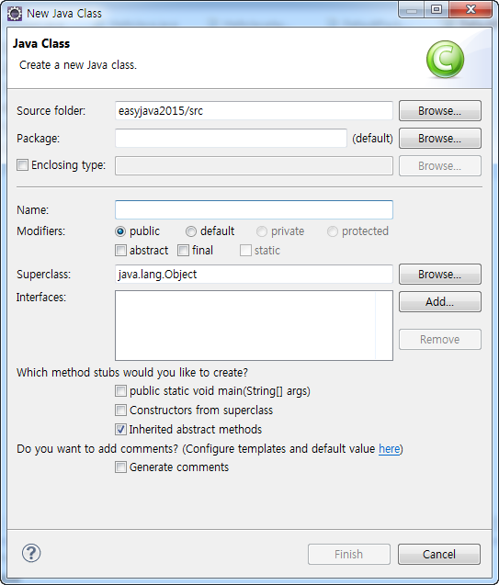
Eclipse에서 package 사용하기

Slide 20
JAR (Java Archive) 파일
what
연관된 패키지나 클래스 파일들을 묶어서 만든 파일
여러 개의 파일을 하나의 파일처럼 관리하고 배포할 수 있음, pkzip을 기반으로 함
실행 가능한 JAR 파일 만들기
manifest.txt 파일을 생성
Main-Class: easy10.AccessModifier
(공백) 행의 끝에서 엔터키 입력

Slide 21

계속
jar 생성
jar cvmf manifest.txt pack.jar easy10
현재 디렉토리에 존재하는 manifest.txt 파일과 easy10 디렉토리 아래에 존재하는 클래스 파일들을 packtest.jar 로 생성
jar 실행
java –jar pack.jar
easy10의 부모 디렉토리에서 java easy10.AccessModifier를 실행한 것과 동일

Slide 22
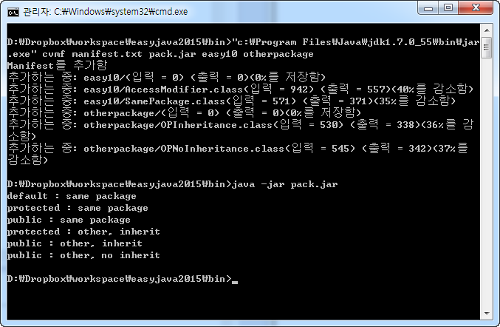
계속

Slide 23
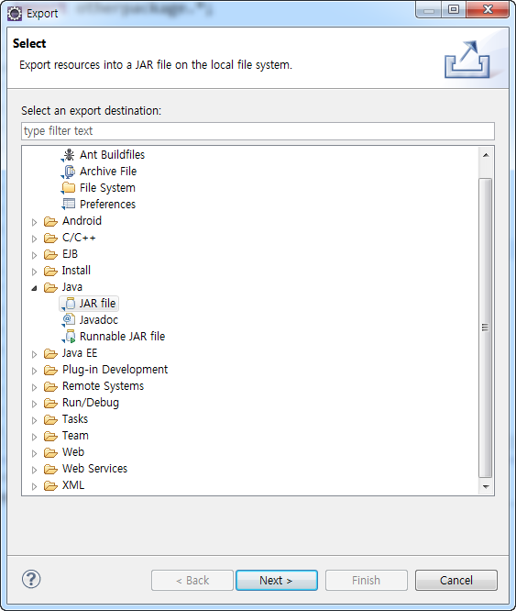
Eclipse에서 실행 jar 만들기

Slide 24
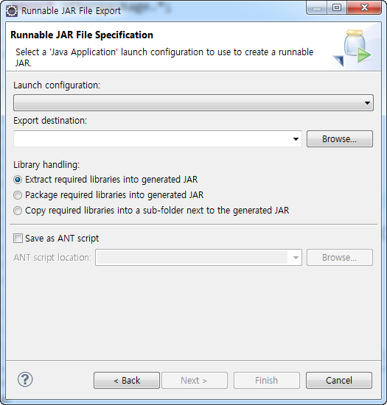
계속

Slide 25
학습 후 기대 효과
연관된 클래스와 인터페이스를 효율적으로 관리할 수 있는 방법인 패키지에 대하여 설명할 수 있다.
이름 충돌 문제 해결
패키지를 선언하고, 다양한 방법으로 사용할 수 있다.
디폴트 패키지
절대 경로 vs. 상대 경로
Console vs. Eclipse 환경
손쉬운 배포를 위한 아카이브 파일(jar 파일) 생성할 수 있다.

